Slide 2

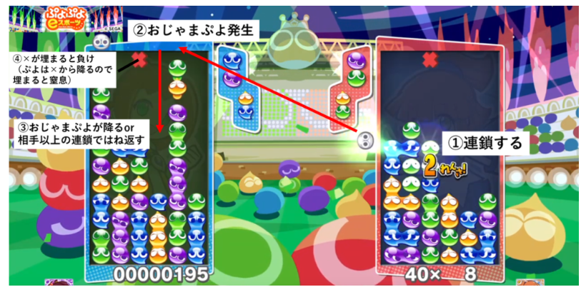
ぷよぷよのルール
https://www.orefirblog.com/%E3%81%B7%E3%82%88%E3%81%B7%E3%82%88%E3%81%AE%E3%83%AB%E3%83%BC%E3%83%AB%E3%81%AB%E3%81%A4%E3%81%84%E3%81%A6%EF%BC%88%E5%8D%98%E7%B4%94%E3%81%A7%E3%81%99%EF%BC%81%EF%BC%89/

Slide 3
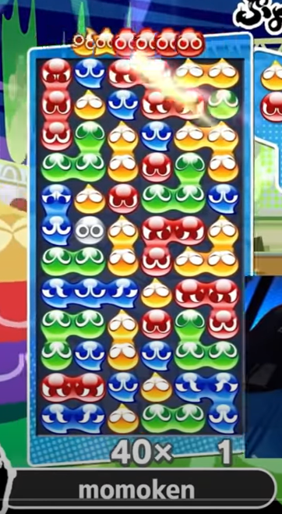
芸術的なのばし
何がすごいのか??
三段目の青で消えてしまうのを把握
二列目に青を仕込む+同時消しではなく、黄色をクッションで入れることによって連鎖数もキープ
https://www.youtube.com/watch?v=nsGwwhk1Dms
0:00

Slide 4
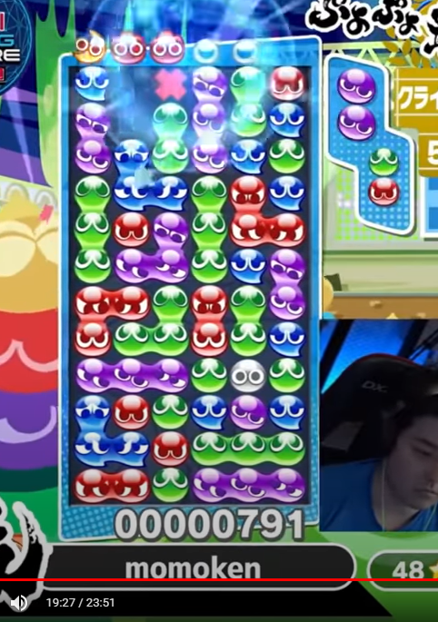
正確無比なぷよさばき
何がすごいのか??
ここから画面上部の見えないところに的確にプヨをさばいて発火にこぎつける
時間がない中こんなさばき方は普通出来ない
https://www.youtube.com/watch?v=nsGwwhk1Dms
18:43

Slide 5
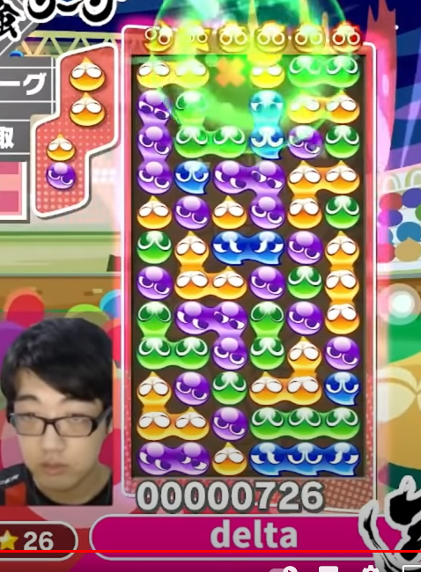
来たる、神ヅモ
何がすごいのか??
真ん中に黄色紫のツモがこないと死ぬ場面で、奇跡的に黄色紫のツモが来る
ぎりぎりまで伸ばしてこういうツモがくるとめっちゃ嬉しい
https://www.youtube.com/watch?v=YYreaCR3QCU&t=674s
11:14

Slide 6
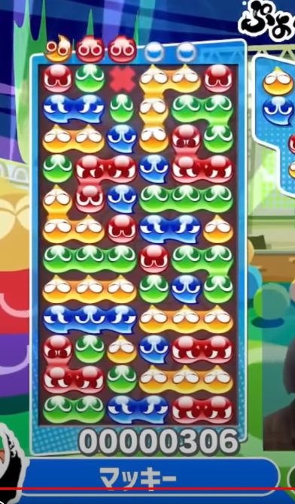
17連鎖
何がすごいのか??
理論的には19連鎖がマックス。
ただし、実践だと大きくて16連鎖。
17連鎖はおそらくぷよぷよ最強リーグ史上最大
あと、連鎖尾がおしゃれ
青ではさんで緑からの黄色は痺れると言わざるを得ない
https://www.youtube.com/watch?v=evZ_AOT2lNc&t=171s
7:33

Slide 7
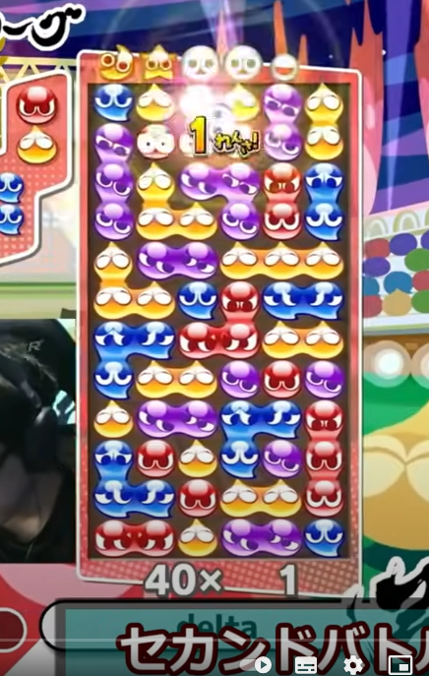
第二折りが芸術
何がすごいのか??
この第二折はなかなか思いつかない
https://www.youtube.com/watch?v=d4GQ4Dn-D6U&t=7s
14:50

Slide 8
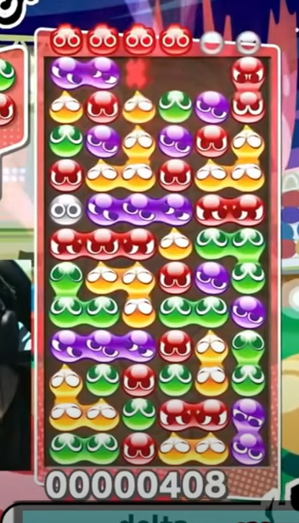
天才的連鎖尾
何がすごいのか??
同時消しからのこの連鎖尾はすごい
同時消しからの連鎖は結構読みにくい
https://www.youtube.com/watch?v=d4GQ4Dn-D6U&t=7s
20:59

Slide 9
お邪魔ぷよありの連鎖
何がすごいのか??
お邪魔ぷよありの状況下でこのような連鎖を作れるのはすごすぎる
https://www.youtube.com/watch?v=YPeR1e_dOKw
1:46

Slide 10
ぷよぷよ黒歴史
いつ | 何を？
小学生 | ゲームボーイのぷよぷよを買う。 そこそこはまり、親に没収され終わる。
中学生 | YouTubeにぷよぷよ動画があることに気づき、見尽くす。(※比喩ではありません) YouTubeに飽き足らず、ニコニコ動画に上がっているぷよぷよ動画も見尽くす(※比喩ではありません)
高校生 | PCのオンラインぷよぷよにはまり、廃人寸前までやる。高2くらいで流石にやばいなと悟り、ぷよぷよから足を洗う。
大学生 | ぷよぷよやらず
大学院生 | とこぷよをできるアプリを見つけ、連鎖を作るのにハマる (144個あった)
社会人 | ぷよぷよ最強リーグなるものがあることを知り、再び動画を見ることにはまる。 なんなら動画4周くらいしてるかもしれない。
何がすごいのか??
どんだけみてんだよ？？ってツッコミが入るくらい見てるのに全然飽きない俺。

Slide 11
そのうちの何個かを

Slide 12
ぷよぷよ最強リーグ
マッキ―
delta
ヨダソウマ
piponeer
ともくん
momoken

Slide 13
おすすめ (他にもたくさん動画あります)
https://www.youtube.com/watch?v=nsGwwhk1Dms
青のリカバリー 0:00 芸術
神々の遊び4:54 対応
至高の延ばし11:37
ラグナロク18:43 回し
https://www.youtube.com/watch?v=YYreaCR3QCU&t=674s
11:14 神ツモ
https://www.youtube.com/watch?v=evZ_AOT2lNc&t=171s
7:33 17連鎖
https://www.youtube.com/watch?v=d4GQ4Dn-D6U&t=7s
14:50 セカンドバトル
20:59 delta覚醒
https://www.youtube.com/watch?v=7TQWXrkIUH4
1:52 攻守交替
6:54 ビーストモード
15:21 ハードパンチャー
19:52 正確無比セカンド
https://www.youtube.com/watch?v=YPeR1e_dOKw
1:46 DELTAの連鎖力
6:28 第二折りの発想
10:46 巨人のいばら
https://www.youtube.com/watch?v=5UaO_G8mz7I
6:03 芸術的なつなぎ

